Slide 1
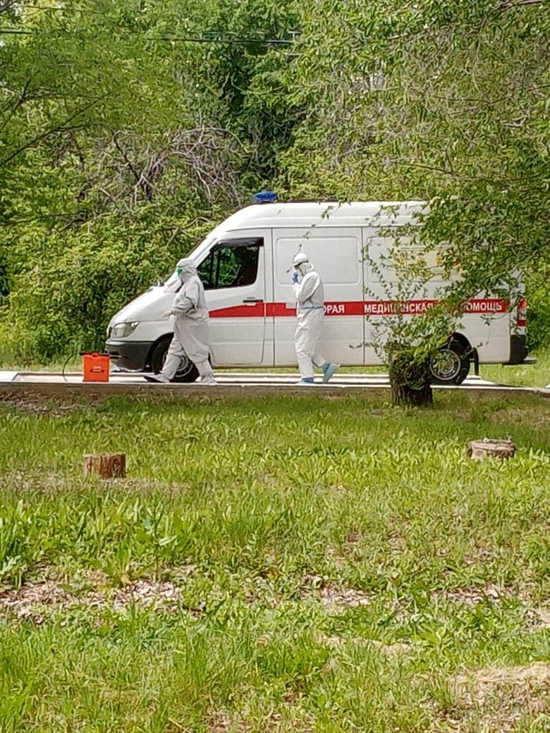
ОРГАНИЗАЦИЯ ПСИХИАТРИЧЕСКОЙ ПОМОЩИ В УСЛОВИЯХ ЧРЕЗВЫЧАЙНОЙ СИТУАЦИИ – ПАНДЕМИИ COVID – 19
ГБУЗ «ВОКПБ № 2»

Slide 2
Характеристика санитарно-эпидемиологической ситуации в Волгоградской области
С 16 марта 2020 постановлением губернатора Волгоградской области от 15.03.2020 № 17 на территории Волгоградской области действует режим повышенной готовности. Ситуация по новой коронавирусной инфекции продолжает отставаться напряженной, в связи с чем до 16 июня включительно продлен режим самоизоляции.
По данным на 01.06.2020 общее количество заболевших в Волгоградской области - 3215, выздоровевших – 1031, умерших – 20, под наблюдением на дому в режиме самоизоляции – 4188, под наблюдением в больницах – 1831.
На базе 22 медучреждений были развёрнуты 3365 инфекционных коек, в том числе в соответствии с приказом комитета здравоохранения Волгоградской области от 09.04.2020 № 912 в ГБУЗ «Волгоградский областной клинический наркологический диспансер» организована работа инфекционного стационара для проведения круглосуточной госпитализации пациентов с новой коронавирусной инфекцией, внебольничными пневмониями, а также с клиническими симптомами, не исключающими новую коронавирусную инфекцию на два инфекционных отделения (15 и 48 коек) с палатой реанимации и интенсивной терапии на 6 коек.
С 01.06.2020 развернуты дополнительные инфекционные койки с увеличением общего количества до 4000, в том числе на основании приказа комитета здравоохранения Волгоградской области от 27.05.2020 № 1313 на базе обособленного стационарного структурного подразделения № 2 ГБУЗ «ВОКПБ № 2» на 177 коек с отделением анестезиологии-реанимации на 6 коек.
В инфекционном госпитале на базе ОССП № 2 ГБУЗ «ВОКПБ № 2» планируется оказание медицинской помощи пациентам с новой коронавирусной инфекцией, в том числе инфицированным пациентам с психическими расстройствами.

Slide 3
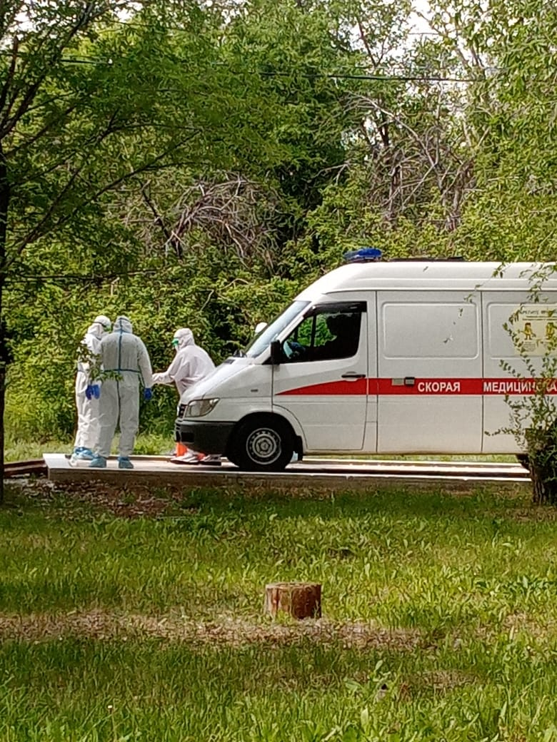
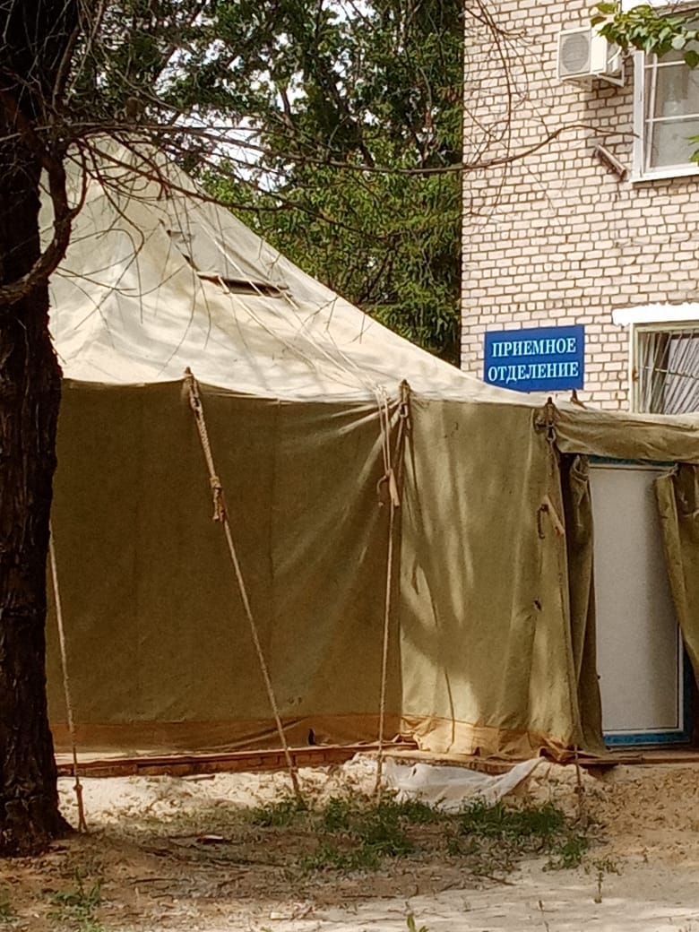
Перепрофилирование ОССП № 2 в инфекционный стационар было организовано за короткое время, коллектив сохранен, случаев увольнения не было. Все врачи-психиатры прошли обучение по СОМШВ -19 в объеме 36 часов и продолжают оказывать медицинскую помощь поступившим пациентам.
По состоянию на 01.06.2020 поступило 37 пациентов, из них 33 пациента с пневмонией, все пациенты из психоневрологических интернатов.

Slide 4
Подготовка медицинского персонала
В рамках подготовки медицинского персонала для работы в условиях эпидемии коронавирусной инфекции проведены следующие мероприятия:
- прошли обучение на цикле: «Реализация мер по профилактике и снижению рисков распространения новой коронавирусной инфекции COVID-19» в объеме 36 часов 137 средних медицинских работника ГБУЗ «ВОКПБ № 2» на базе ГАПОУ «Волгоградский медицинской колледж»;
- прошли и завершают обучение на цикле: «Актуальные вопросы оказания медицинской помощи пациентам с новой коронавирусной инфекцией COVID-19» 101 врач-специалист ГБУЗ «ВОКПБ № 2» на базе Волгоградского медицинского университета в объеме 36 часов;
- разработан и внедрен алгоритм действий медицинских работников, оказывающих медицинскую помощь в стационарных и амбулаторных условиях при выявлении подозрения на заболевание новой коронавирусной инфекцией с последующей госпитализацией больных в инфекционные стационары согласно маршрутизации, утвержденной в г. Волгограде и Волгоградской области;
- разработана и внедрена подробная схема сбора эпиданамнеза для медицинских работников при обращении пациентов за амбулаторной помощью и госпитализации их в психиатрический стационар, что позволяет быстро тактически сориентироваться и оценить возможные риски, а также принять меры по профилактике распространения коронавирусной инфекции.

Slide 5
Организация работы по профилактике, выявлению и лечению психогенных психических расстройств в условиях эпидемии коронавирусной инфекции
Данный раздел работы направлен на предупреждение развития панических реакций, тревожных состояний и формирование у контингента лиц, страдающих психическими расстройствами и получающих наблюдение и лечение в ГБУЗ «ВОКПБ № 2» разумного поведения в условиях эпидемии. Был разработан комплекс медико-психологических мероприятий:
- при обращении за амбулаторной помощью медицинским персоналом в рамках первичной профилактики проводится достаточно полное информирование пациентов и их родственников о рисках новой коронавирусной инфекции, мерах индивидуальной профилактики, симптомах заболевания, уделяется особое внимание на необходимость своевременного обращения за медицинской помощью при появлении первых симптомов респираторных заболеваний;
- в структурных подразделениях сформированы и размещены в доступных местах для пациентов информационные стенды с наглядными материалами по новой коронавирусной инфекции;
- в широком доступе размещена информация о работе «Телефона доверия» и горячей линии, где можно задать вопросы о коронавирусной инфекции и ее профилактике в круглосуточном режиме;
- в структуре ГБУЗ «ВОКПБ № 2» была организована работа 15 кризисных коек, с 01.06.2020 дополнительно перепрофилировано еще 6 кризисных коек в ОССП № 1 для оказания стационарной помощи пациентам с ситуационными реакциями, психогенными и невротическими депрессиями, психопатическими реакциями и декомпенсаций психопатий, протекающих с выраженными суицидальными тенденциями.

Slide 6
Особенности организации оказания психиатрической помощи в ЧС, связанной с коронавирусной инфекцией в амбулаторных условиях
При организации мероприятий по оказанию медицинской помощи в период распространения коронавирусной инфекции COVID-19 были использованы методические рекомендации, размещенные на сайте ФГБУ «Национального медицинского исследовательского центра психиатрии и наркологии им. В. П. Сербского» МЗ РФ:
Оказание амбулаторной и стационарной медицинской помощи организовано в соответствии с требованиями приказа МЗРФ от 19.03. 2020 № 198н « О временном порядке организации работы медицинских организаций в целях реализации мер по профилактике и снижению рисков распространения новой коронавирусной инфекции СOVID- 19».
В медицинских организациях, оказывающих психиатрическую помощь, своевременно изданы приказы о введении мер противоэпидемической направленности.
Разработан план проведения противоэпидемических мероприятий при выявлении подозрения на новую коронавирусную инфекцию COVID-19.
Проведено информирование и обучение медицинских работников по вопросам профилактики, диагностики и лечения новой коронавирусной инфекции COVID-19.
В ГБУЗ «ВОКПБ № 2» создан необходимый запас СИЗ для медицинских работников и медикаментов.
С 03.04.2020 приостановлено проведение профилактических медицинских осмотров и диспансеризации населения.

Slide 7
Организация диспансерного наблюдения
При осуществлении диспансерного наблюдения в период действия противоэпидемических мероприятий основная форма оказания медицинской помощи это осмотр пациента врачом-психиатром на дому:
так, в апреле 2020 года в плановом порядке на дому осмотрено 434 пациента группы ДН (в основном пациенты группы Д1 и Д2) , 321 пациент в возрасте старше 60 лет, 62 пациента в возрасте до 18 лет, в мае 2020 в плановом порядке на дому осмотрено 890 пациентов группы ДН, 731 в возрасте старше 60 лет, 79 пациентов в возрасте до 18 лет;
- обеспечен особый контроль за пациентами группы АДН и находящихся на АПНЛ. В отношении них проводится стандартная интенсивность диспансерного наблюдения при необходимости с посещением на дому с обязательным продолжением фармакотерапии, соответствующей их психическому состоянию и при необходимости своевременной госпитализации в психиатрический стационар;
отлажена схема взаимодействия с судами, не допускается нарушение сроков направления в суды документов на продление, изменение или прекращение применения принудительных мер медицинского характера. За период январь-май 2020 г. было проведено 56 освидетельствований лиц, находящихся на АПНЛ комиссией врачей-психиатров ГБУЗ «ВОКПБ № 2», в том числе направленных на комиссию с муниципальных районов Волгоградской области;
пациенты группы Д3,Д4, достигшие пенсионного возраста, инвалиды 1 группы, дети-инвалиды, требующие длительного курсового лечения и находящиеся в стабильном состоянии были обеспечены рецептами на необходимые лекарственные средства на срок от 90 до 180 дней (включая льготное лекарственное обеспечение);
с пациентами групп Д3,Д4,Д5 в период сложной эпидемической ситуации медицинским персоналом проводятся дистанционные консультации по телефону с переносом по возможности дат осмотров на более поздний период времени.

Slide 8
Особенности организации оказания психиатрической помощи в ЧС, связанной с коронавирусной инфекцией в стационарных условиях
С целью реализации мер профилактики и снижению рисков распространения COVID-19 в ГБУЗ «ВОКПБ № 2» были введены ограничения плановой госпитализации в стационарные отделения, в том числе в дневной стационар. Возможность переноса сроков плановой госпитализации рассматривается в каждом конкретном случае.
Госпитализация в стационарные отделения ГБУЗ «ВОКПБ № 2» по экстренным и неотложным показаниям организована с соблюдением мер противоэпидемической направленности.
Введен ограничительный режим посещений в отделениях стационаров.
В ГБУЗ «ВОКПБ № 2» создан необходимый запас СИЗ для медицинских работников и медикаментов.
С января по май 2020г. в стационарные отделения ГБУЗ «ВОКПБ № 2» госпитализировано 2266 пациентов, в том числе за апрель-май 2020г. 1436 пациента, в дневные стационары с января по май 2020г. поступило на лечение 1059 пациентов, в том числе за апрель - май 2020г. – 157 пациентов.
Пациенты старше 60 лет на лечении в дневном стационаре в настоящий период времени не находятся. В дневных стационарах введено разграничение времени по часам посещения для проведения лечебно-диагностических мероприятий с соблюдением мер противоэпидемической направленности.
По состоянию на 01.06.2020 в отделениях ГБУЗ «ВОПБ № 1» для принудительного лечения общего типа на 170 коек (110 мужских и 60 женских) и специализированного типа на 130 коек (120 мужских и 10 женских) находятся 283 пациента. Не допускается сокращение сроков принудительного лечения.

Slide 9
Специфика судебно-экспертной деятельности
Судебно-психиатрическая экспертиза проводится в ГБУЗ «ВОКПБ № 2» в отделениях амбулаторной судебно-психиатрической экспертизы № 1, № 2 и отделении стационарной судебно- психиатрической экспертизы для лиц, не содержащихся под стражей на 15 коек.
За период с января по май 2020 было проведено 2243 амбулаторных экспертиз ( из них по гражданским делам – 421; по уголовным делам – 1822, несовершеннолетних – 187, старше 60 лет – 492) и 69 стационарных экспертиз ( из них по гражданским делам – 42; по уголовным делам – 22, изменение ПММХ – 5).
Приказом ГБУЗ «ВОКПБ № 2» с целью профилактики и снижения рисков распространения новой коронавирусной инфекции COVID-19 регламентирован порядок проведения амбулаторной СПЭ с обязательной термометрией подэкспертного и сопровождающего лица, визуальным осмотром подэкспертного и сопровождающего лица на наличие симптомов ОРВИ, обеспечением подэкспертного и сопровождающего лица индивидуальными СИЗ, гигиенической обработкой рук подэкспертного с применением кожных спиртовых антисептиков, сбором СИЗ после окончания проведения экспертизы и проведения их дезинфекции.
Госпитализация подэкспертных в отделение стационарной судебно- психиатрической экспертизы для лиц, не содержащихся под стражей осуществляется с соблюдением мер противоэпидемической направленности. С апреля 2020 подэкспретные поступали преимущественно из ГБУЗ «ВОПБ № 1» и филиалов ГБУЗ «ВОКПБ № 2», где длительно находились на стационарном лечении и имели благополучный эпиданамнез.
С апреля 2020г. в отделение стационарной судебно-психиатрической экспертизы приостановлена госпитализация подэкспертных из ПНИ, где в связи в неблагоприятной эпидобстановкой были введены карантинные мероприятия.

Slide 10

Работа отделения «Телефон доверия» и «Горячей линии» ГБУЗ «ВОКПБ № 2» по оказанию экстренной психологической помощи взрослому населению Волгоградской области
Во исполнение приказа Министерства здравоохранения Российской Федерации от 06.05.1998 № 148 «О специализированной помощи лицам с кризисными состояниями и суицидальным поведением» с октября 2010 года в ГБУЗ "ВОКПБ № 2» функционирует суицидологическая служба: круглосуточное отделение "Телефон доверия", кабинеты социально-психологической помощи, с 2011 года организованы кризисные койки.
Работа организована в круглосуточном режиме, проводится телефонное консультирование, как метод психологической помощи, что эффективно способствует выходу человека из кризисной ситуации. Каждый обратившийся человек получает необходимый объем информации от высококвалифицированного специалиста с соблюдением принципов анонимности, конфиденциальности и толерантности.

Slide 11
Структура поводов обращения граждан на «Телефон доверия»
В апреле 2020 года на фоне введения режима самоизоляции в Волгоградской области отмечалось увеличение обращений по вопросам возникновения суицидальных мыслей . Наиболее частые причины связаны с потерей гражданами работы, утратой средств к существованию, страхом заражения коронавирусной инфекцией, возможной смертью близких, знакомых в условиях эпидемии.
В мае 2020 года количество звонков данной тематики снизилось в 2 раза в связи с тем, что граждане стали обладать достаточным количеством информации, психологически адаптировались к данной ситуации, появилась материальная поддержка государства (выплаты семьям с детьми, поддержка малого бизнеса), открылись некоторые организаций сферы услуг, произошло ослабление карантинных мероприятий, что привело к уменьшению уровня тревожности в обществе.
Обращения граждан, связанные домашним насилием в условиях самоизоляции в апреле мае 2020 года не поступали. Отмечается снижение обращений по вопросам семейных конфликтов. На фоне режима самоизоляции граждане большее количество времени стали проводить с членами семьи вместе, уделять больше внимания детям, родственникам, решению семейных вопросов.
Месяц Вопрос | Март | Апрель | Май
Всего поступило звонков | 783 | 778 | 531
Суицидальные мысли | 15 | 30 | 12
Семейный конфликт | 40 | 30 | 23
Домашнее насилие | 1 | 0 | 0
Коронавирусная инфекция | 56 | 60 | 21

Slide 12

СПАСИБО ЗА ВНИМАНИЕ!

